Slide 1

哪吒2之魔童闹海
PowerPoint Design - - - - - - - - - - - - - - - - - - - - - - - - -
汇报人：马晓兰
时间：2025.12.18

Slide 2
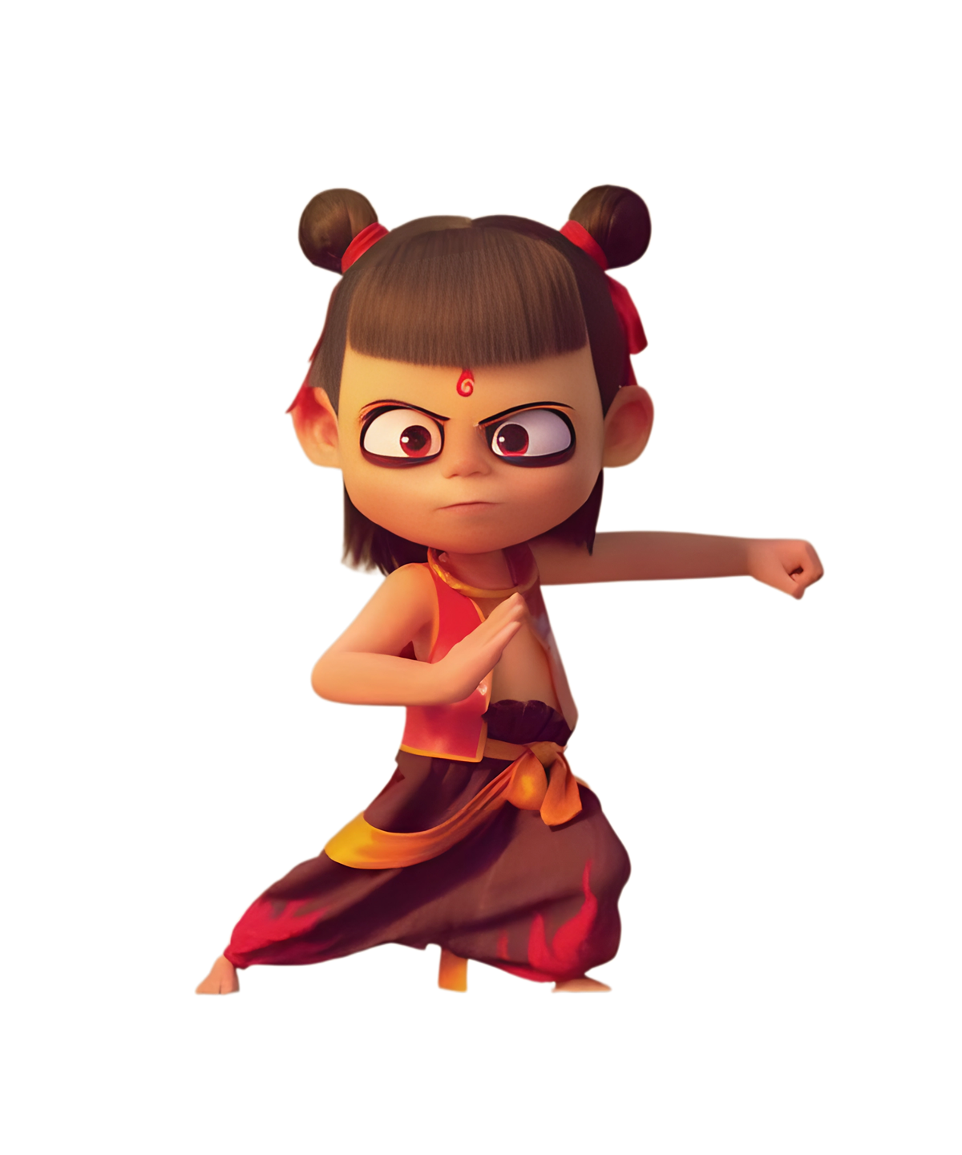
01
灵感缪斯
侧重方法与转换
02
目录
03
学术与思想领域
CONTENT

Slide 3
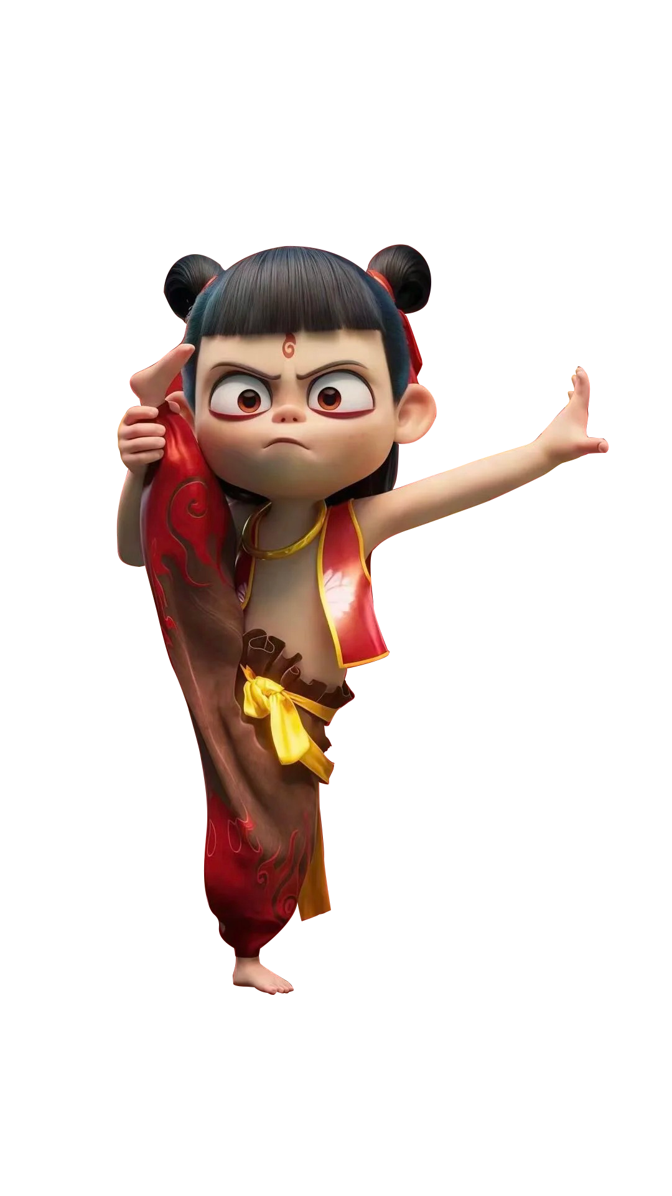
01
PART
灵感缪斯
- - - - - - - - - - - - - - - - - - - - - - - - - - - PowerPoint Design

Slide 4
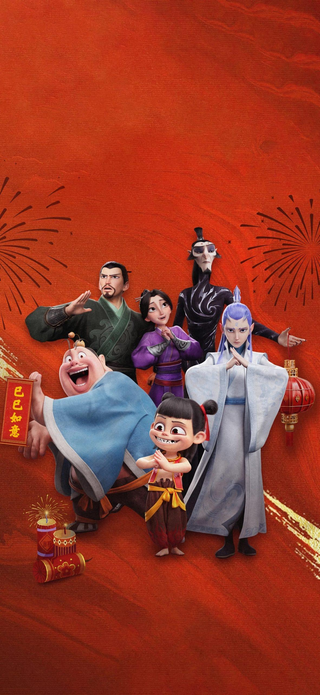
哪吒之魔童闹海
若前方无路，我便踏出一条路；若天地不容，我就扭转乾坤。电影体现出偏见与包容，友情的力量，信任与支持，命运与斗争精神，亲情与教育。
上线时间2025年1月29日
作品背景与核心特色 以动画电影《哪吒2之魔童闹海》为灵感，网页设计聚焦神话元素与现代技术的碰撞，强调反叛命运的主题（如“我命由我不由天”）。设计采用多模块布局（首页、角色解析、影片赏析等），支持动态交互（如悬停特效、角色放大动画），让用户沉浸式探索剧情与角色细节。
集体出行安全
集体外出时，要听从老师或带队人员指挥，排队行走。不随意离开队伍，确保集体行动安全有序。

Slide 5




种子萌发到参天大树
若前方无路，我便踏出一条路；若天地不容，我便扭转这乾坤！
不认命就是哪吒的命！
别人的看法都是狗屁，你是谁只有你自己说了算，这是爹教给我的道理。

Slide 6
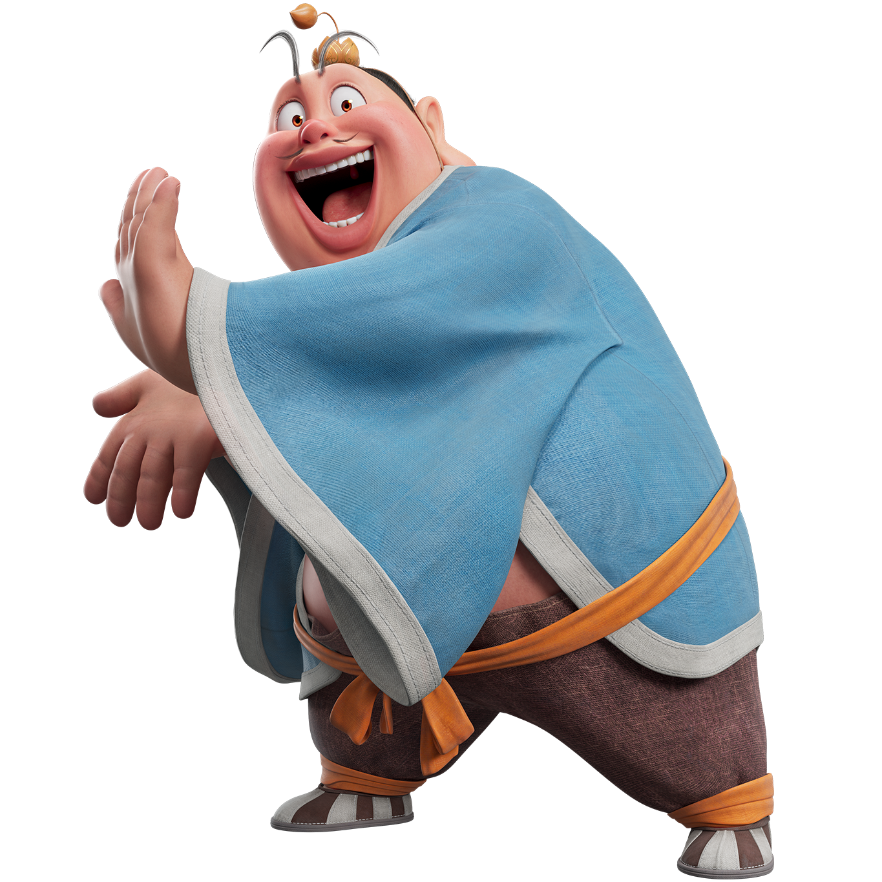
贵在坚持
往日不必留恋
学习静不下心，懒懒散散，高考与别人拉开差距
珍惜当下
庆幸还是学生，还有学习的机会。明确的学历门槛与基础技能。
展望未来
学历是起点，但绝非终点。
1.快速就业，立足实战。
2.学历提升，加固基础。

Slide 7

02
PART
侧重方法与转换
- - - - - - - - - - - - - - - - - - - - - - - - - - - PowerPoint Design

Slide 8
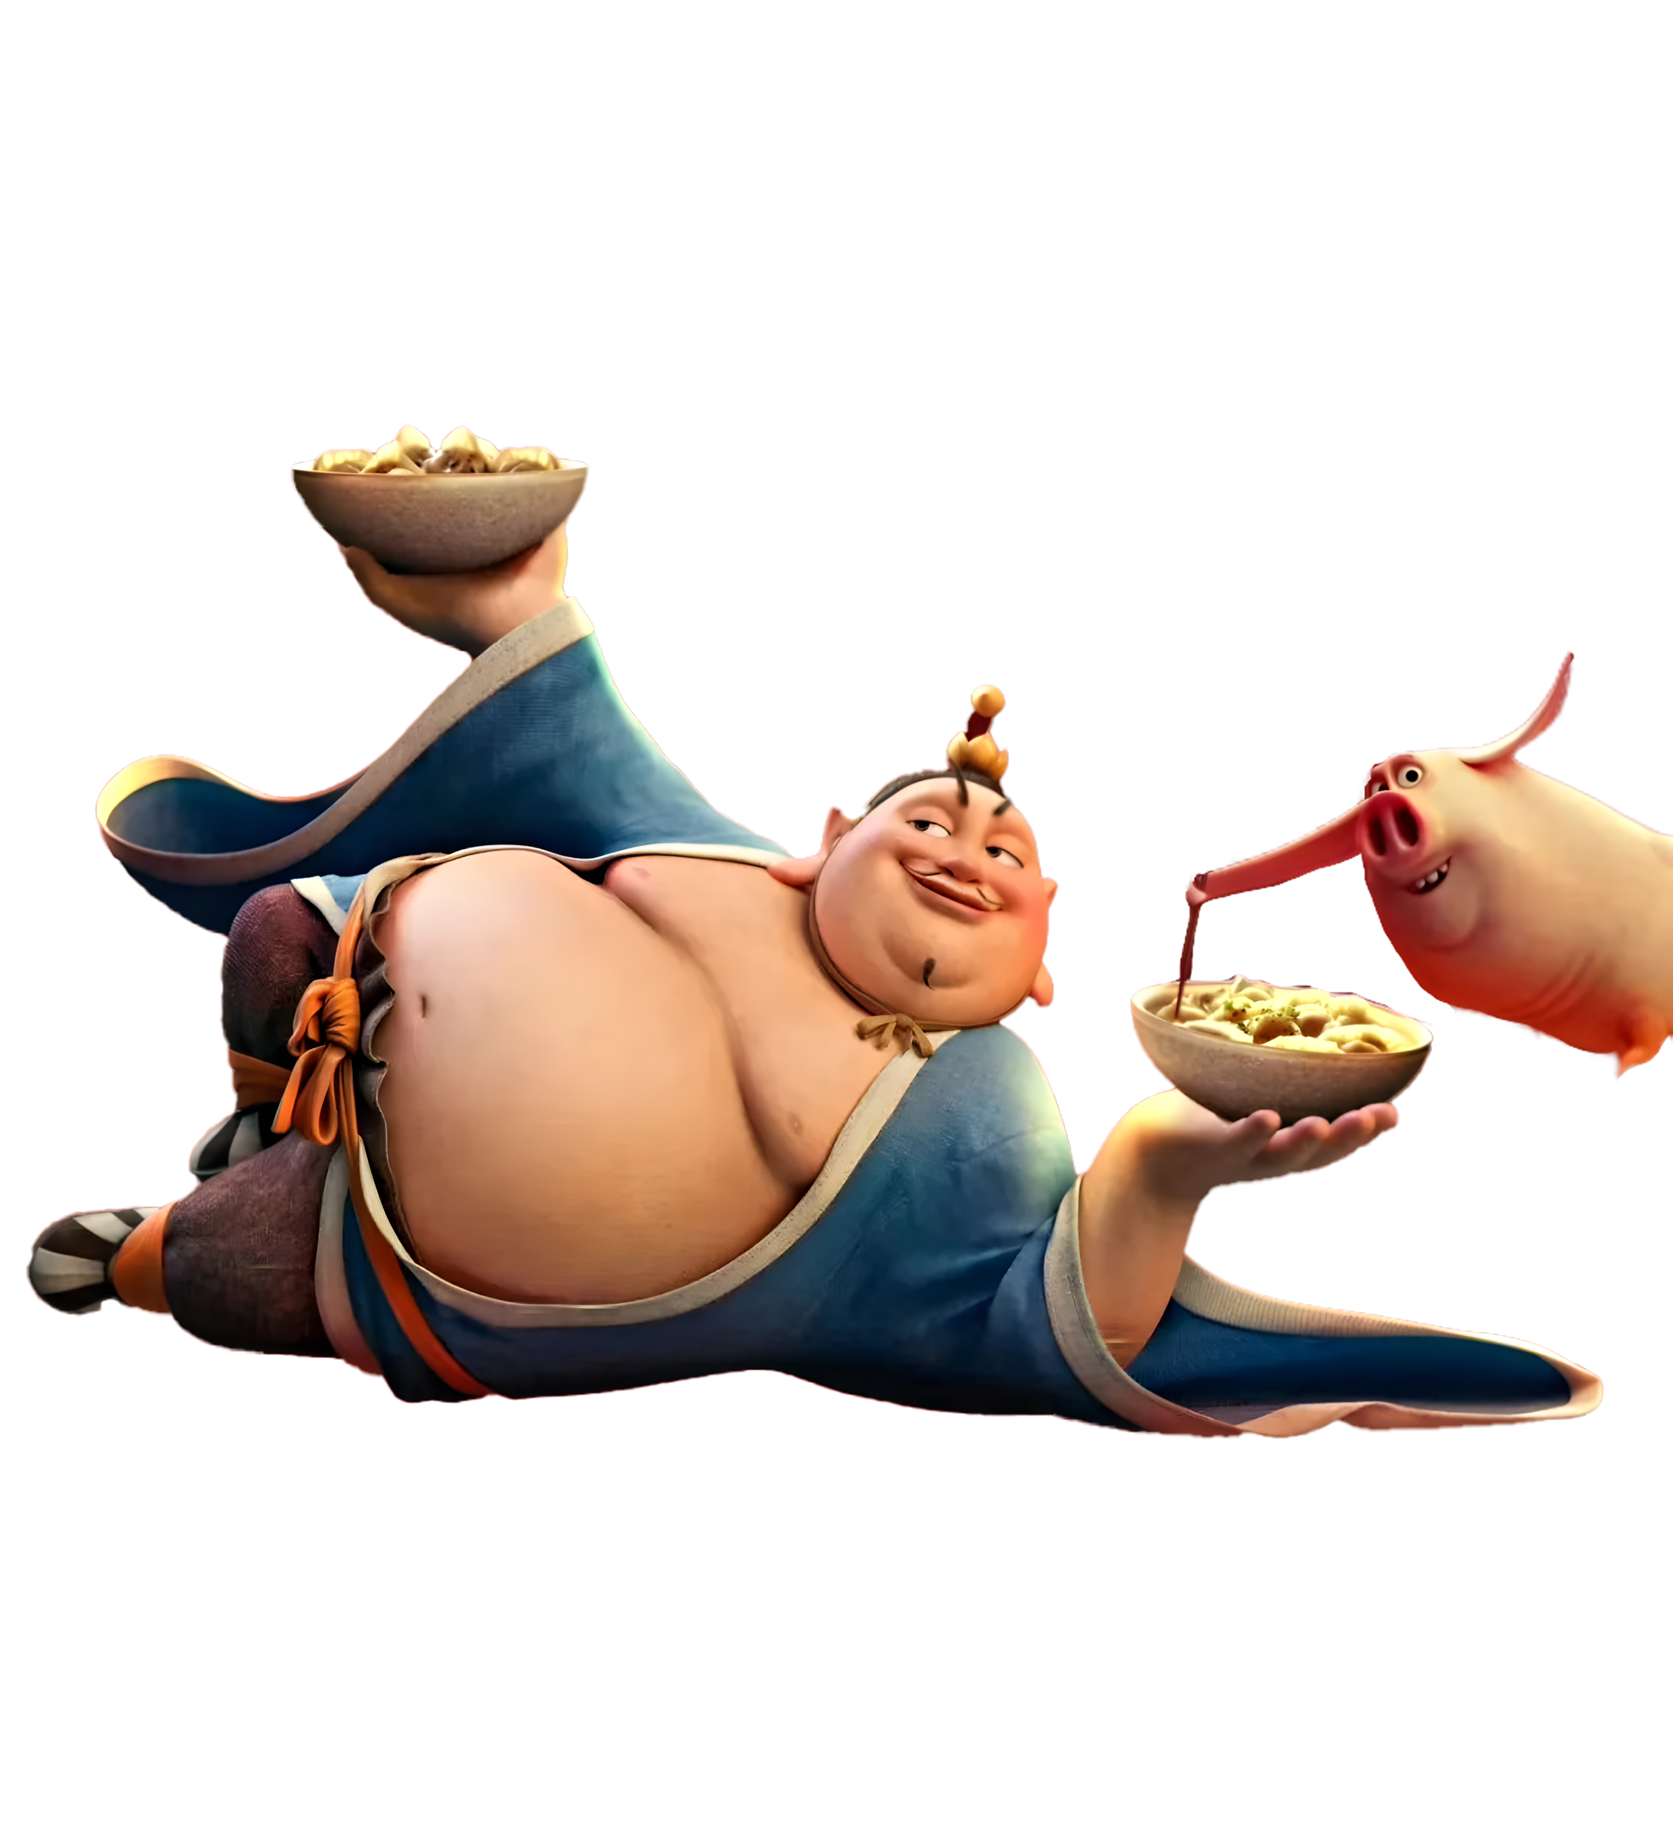
页面制作的主要结构
页面结构与功能
01
设计包含首页、角色介绍、图集欣赏、经典台词，获奖记录,l联系我们等模块，采用六页以上布局，涵盖导航栏（交互跳转）、动态特效、表格信息展示等，支持用户自由探索剧情与角色细节。
视觉风格与特效
02
封面与角色：采用哪吒标志性的“黑眼圈”造型，结合电影海报色调，搭配动态特效（角色放大动画）突出反叛与.热血感。· 动画元素：融入电影经典台词（如”我命由我不由天”)，并通过代码实现平面转换
技术实现与代码
03
采用HTML+CSS+JavaScript纯手敲代码，提供完整源文件供直接复用，包含表单验证、音频插入及视频控件等交互功能，强调代码的可维护性和效率。

Slide 9
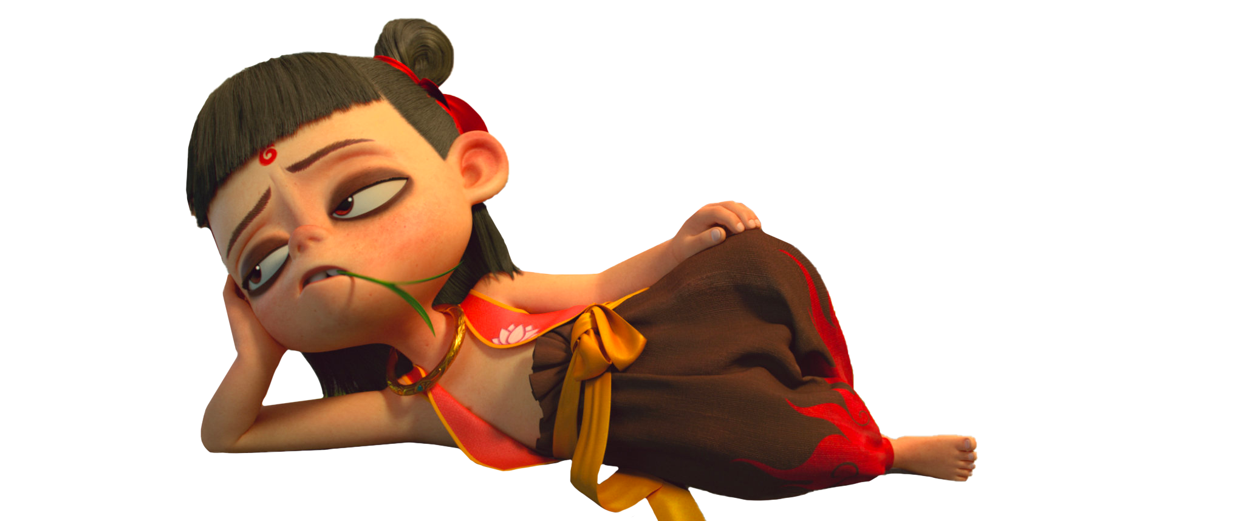
难点与突破方法
视觉特效实现
交互功能开发
多设备适配
难点：需精准还原电影中的动态元素，如混元珠粒子效果、角色放大动画及混元珠=核反应堆等创意设计。 • 突破方法：采用 HTML5 canvas + JavaScript 动画库， 控制关键帧动画，通过代码优化减少渲染延迟，确保视觉冲击力与流畅性。
难点：多模块联动（如角色介绍页与图集欣赏页的跳转）及表单验证（如注册登录表单）需高效响应。 • 突破方法：• 采用 响应式布局 适配不同设备， • 通过 事件委托 处理交互逻辑，降低代码冗余。
难点：动画与特效需平衡资源占用，确保网页响应速度。 • 突破方法： 压缩图片与视频资源。 • 采用 代码分割 技术按需加载模块。

Slide 10
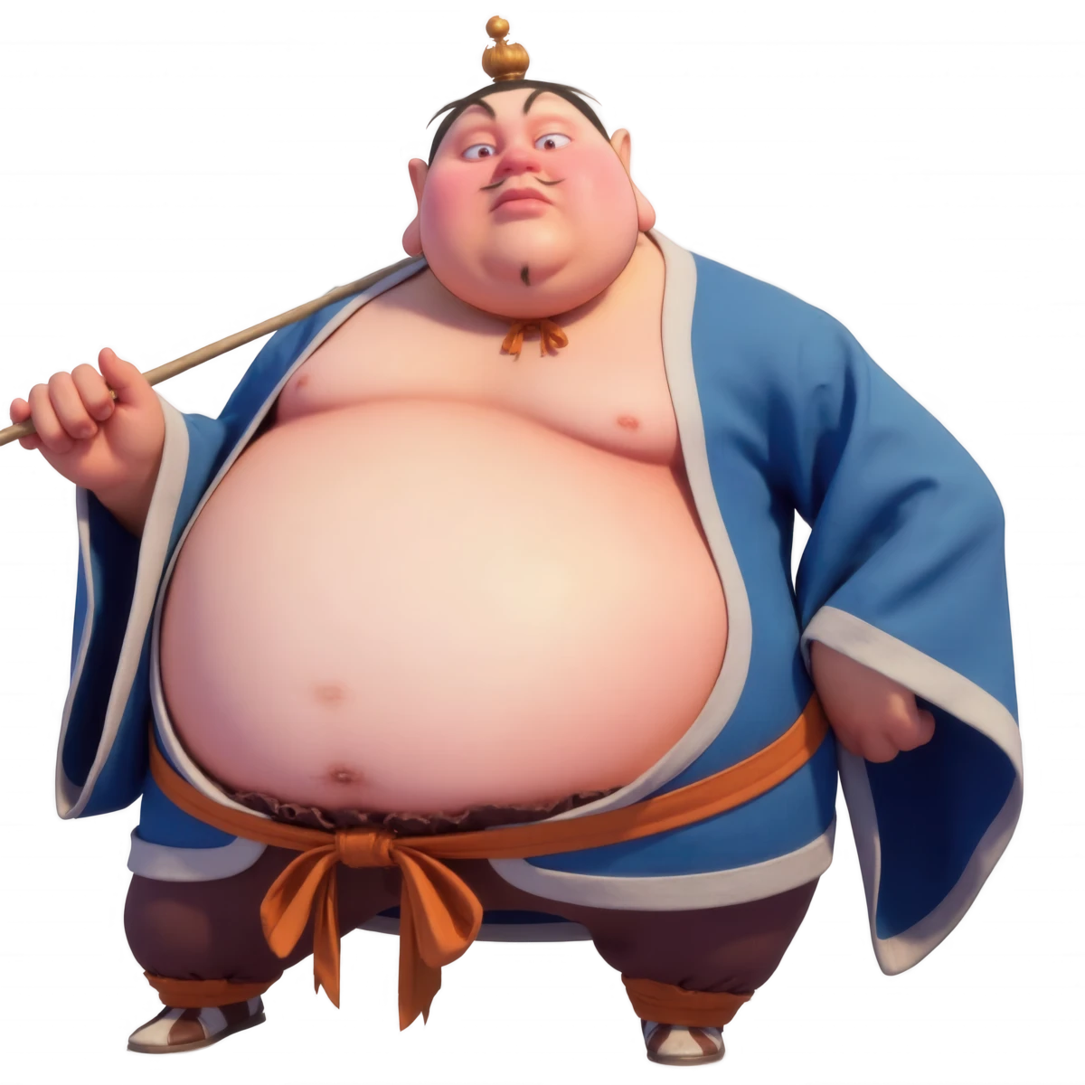
媒体库
软件与工具
HTML5 Canvas：用于绘制动态画面，如角色放大动画，增强视觉冲击力，提升用户沉浸感。
HTML5Canvas
01
支持视频播放。
02
javaScript动画库
03
JavaScript动画库是一种现成的软件工具，用于简化网页动画的实现，无需从零编写复杂的动画代码。在网页设计中，它主要用于快速生成动态效果，如粒子特效、聚光灯动画、轮播图等，提升用户体验和视觉表现。最简单理解，它就像一个“动画宝箱”，让你像积木一样拼接动画，而不是手动敲写每行代码。

Slide 11
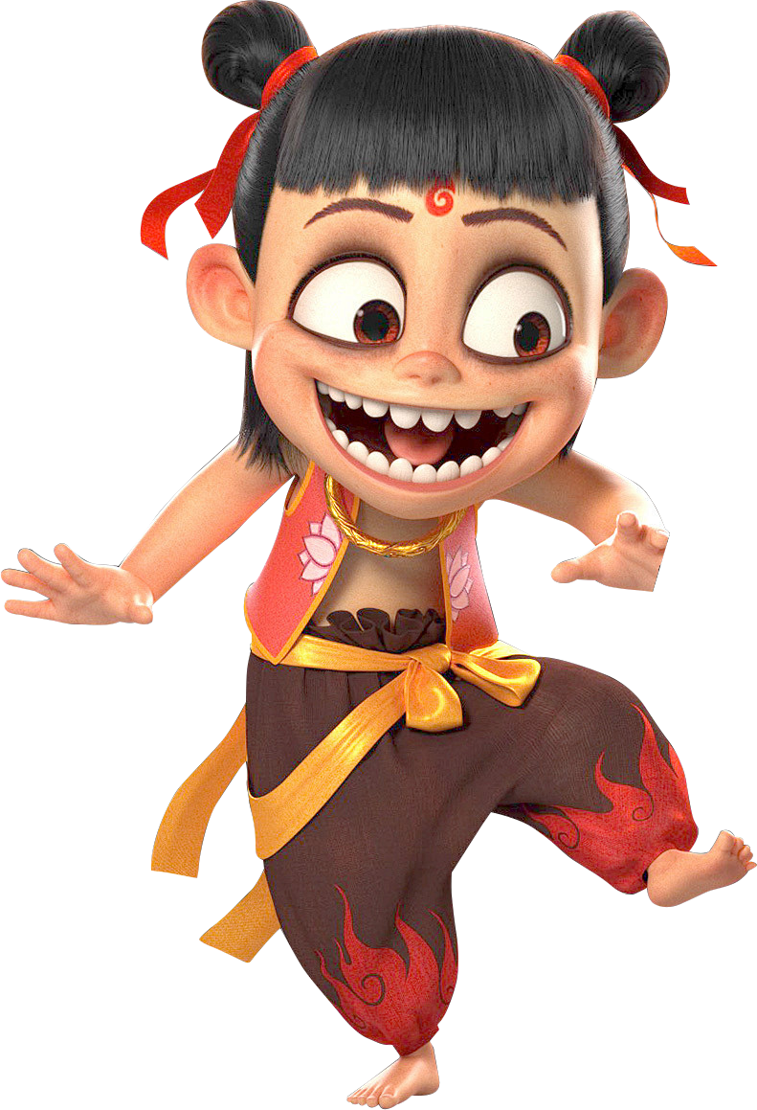
03
PART
学术与思想领域
- - - - - - - - - - - - - - - - - - - - - - - - - - - PowerPoint Design

Slide 12
学习哪吒精神思想
勇气为利剑，斩断命运枷锁
直面恐惧，战胜自己
心向光明，踏浪逐光
我命由我：拒绝“学历定命”
乾坤圈：精专技能，力求一击突破
终击一剑：用代码与勇气，自定义人生。
乾坤未定，技术即命！
光明是信仰：信技术，而非信标签。代码世界里，实力即正义。
烛光是起点：承认学历微弱，但以行动为火，每一次实战，都在将风浪转化为能量。
化生“借宝重生”
恐惧：起点低，追不上
破局：在这新赛道，传统学历优势被削弱，学习速度与实践勇气才是新血脉。“起点低”恰恰是毫无包袱，全力冲刺的优势

Slide 13
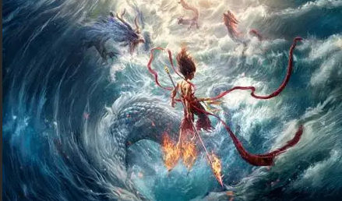
我命由我不由天，是魔是仙，我说自己说了算！
无畏之心（哪吒精神）*硬核技术=不可定义的未来（我命由我）

Slide 14
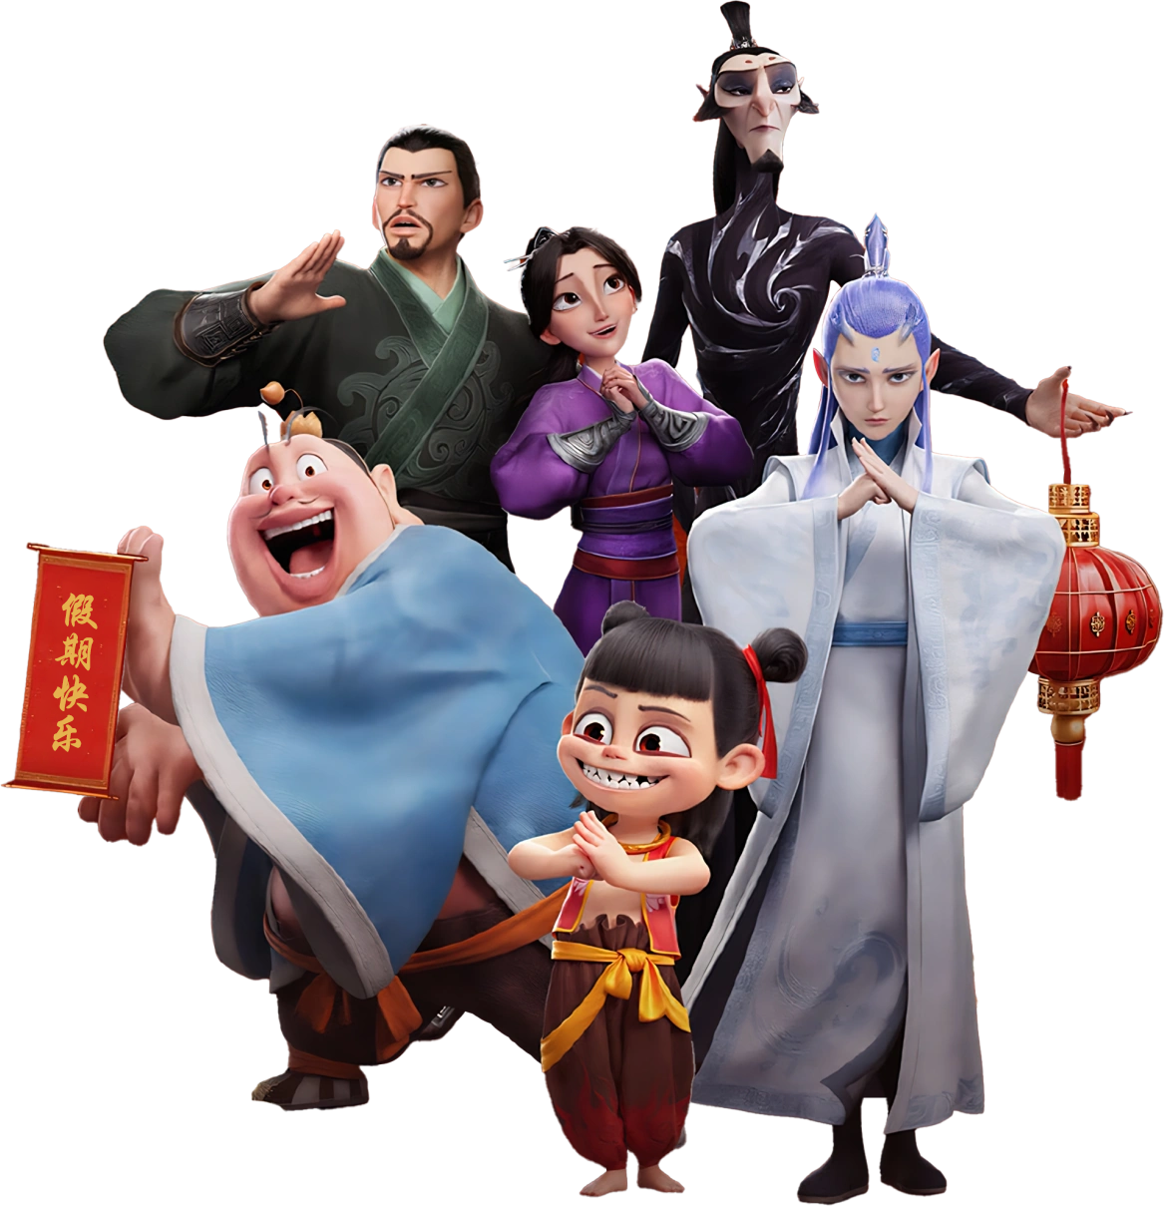
谢谢大家
PowerPoint Design - - - - - - - - - - - - - - - - - - - - - - - - -
汇报人：马晓兰
时间：2025.12.28

